Slide 1
Spring事务源码分享
詹金浩 运行保障研发组 2022-04-01

Slide 2
01
JDBC控制事务
02
MyBatis控制事务
03
Spring编程式事务
04
MyBatis-Spring
05
Spring声明式事务
07
TransactionUtils实现

Slide 3
JDBC 控制事务

Slide 4
JDBC控制事务 - API
java.sql.Connection
java.sql.Connection#setAutoCommit(boolean autoCommit)
java.sql.PreparedStatement java.sql.Connection#prepareStatement(String sql)
java.sql.Connection#commit()
java.sql.Connection#rollback()
java.sql.Connection#setTransactionIsolation(int level)
java.sql.Statement
java.sql.ResultSet java.sql.PreparedStatement#executeQuery()
java.sql.PreparedStatement#executeUpdate()
Notes:
代码：satu.jdbc.JDBCTransactionTest。
没有begin()接口。执行sql时，事务隐式开始。 如果Connection处于自动提交模式，则在sql执行完成后，事务将自动提交。 如果Connection未处于自动提交模式，则知道调用 Connection.commit() 或者 Connection.rollback() 才提交/回滚事务。

Slide 5
MyBatis 控制事务

Slide 6
MyBatis 控制事务 - Transaction API
org.apache.ibatis.transaction.TransactionFactory
org.apache.ibatis.transaction.jdbc.JdbcTransactionFactory
org.apache.ibatis.transaction.TransactionFactory#newTransaction(java.sql.Connection)
org.apache.ibatis.transaction.TransactionFactory#newTransaction(javax.sql.DataSource, org.apache.ibatis.session.TransactionIsolationLevel, boolean)
org.apache.ibatis.transaction.Transaction
org.apache.ibatis.transaction.jdbc.JdbcTransaction
org.apache.ibatis.transaction.Transaction#getConnection()
org.apache.ibatis.transaction.Transaction#commit()
org.apache.ibatis.transaction.Transaction#rollback()
Notes:
XML里面配置的是 JdbcTransactionFactory，Spring里面是SpringManagedTransactionFactory

Slide 7

MyBatis 控制事务 - SqlSession API
org.apache.ibatis.session.SqlSessionFactory
org.apache.ibatis.session.defaults.DefaultSqlSessionFactory
org.apache.ibatis.session.defaults.DefaultSqlSessionFactory#openSessionFromDataSource()
org.apache.ibatis.session.SqlSession
org.apache.ibatis.session.defaults.DefaultSqlSession
org.apache.ibatis.session.defaults.DefaultSqlSession#selectList(java.lang.String)
org.apache.ibatis.session.defaults.DefaultSqlSession#selectList(java.lang.String)
Notes:
默认是DefaultSqlSessionFactory，DefaultSqlSession。Spring 里面是SqlSessionTemplate，SqlSessionTemplate只是一个装饰器，真正执行SQL的依然是DefaultSqlSession。

Slide 8
MyBatis 控制事务 - Connection
在Sql的执行阶段会获取连接：org.apache.ibatis.executor.Executor
Actor
-> org.apache.ibatis.executor.Executor#update()
-> org.apache.ibatis.executor.SimpleExecutor#doUpdate()
-> org.apache.ibatis.transaction.Transaction#getConnection()
此时获取的是一个已经配置完成的连接。
设置自动提交为false；
设置事务隔离级别。
org.apache.ibatis.transaction.TransactionFactory#newTransaction(javax.sql.DataSource, org.apache.ibatis.session.TransactionIsolationLevel, boolean)
Notes:
默认使用

Slide 9
Spring编程式事务

Slide 10
Spring编程式事务 - API
org.springframework.transaction.TransactionDefinition
org.springframework.transaction.TransactionDefinition#getIsolationLevel()
org.springframework.transaction.TransactionDefinition#getPropagationBehavior()
org.springframework.transaction.support.DefaultTransactionStatus
org.springframework.transaction.support.DefaultTransactionStatus#getTransaction()
org.springframework.transaction.support.DefaultTransactionStatus#isReadOnly()
org.springframework.transaction.PlatformTransactionManager
org.springframework.transaction.PlatformTransactionManager#getTransaction()
org.springframework.transaction.PlatformTransactionManager#commit()
org.springframework.transaction.PlatformTransactionManager#rollback()
Notes:
问题：读数据不需要事务吗？

Slide 11
Spring编程式事务 – 事务创建
Actor
-> org.springframework.transaction.support.AbstractPlatformTransactionManager#getTransaction()
-> org.springframework.jdbc.datasource.DataSourceTransactionManager#doBegin()
从DataSource那里拿到一个Connection：Connection newCon = obtainDataSource().getConnection();
配置事务隔离级别等：DataSourceUtils.prepareConnectionForTransaction(con, definition);
con.setAutoCommit(false);
绑定到当前线程：TransactionSynchronizationManager.
bindResource(obtainDataSource(), txObject.getConnectionHolder());
现在当前Connection已经被配置完成了。后续只要从当前线程拿到这个Connection去执行SQL就可以了。
Notes:
看到这就确定了Spring的事务和线程是绑定的，多线程使用事务会出现问题。

Slide 12
Spring编程式事务 – 提交/回滚
提交
Actor
-> org.springframework.transaction.PlatformTransactionManager#commit()
-> org.springframework.transaction.support.AbstractPlatformTransactionManager#doCommit()
从DefaultTransactionStatus里获取Connection
执行Connection.commit()
回滚
Actor
-> org.springframework.transaction.PlatformTransactionManager#rollback()
-> org.springframework.transaction.support.AbstractPlatformTransactionManager#doRollback()
从DefaultTransactionStatus里获取Connection
执行Connection.rollback()

Slide 13
MyBatis-Spring

Slide 14
MyBatis-Spring – Transaction API的实现
org.apache.ibatis.transaction.TransactionFactory
org.mybatis.spring.transaction.SpringManagedTransactionFactory
事务被Spring托管之后，这里配置的level和autoCommit不再生效了。
Transaction newTransaction(DataSource dataSource, TransactionIsolationLevel level, boolean autoCommit)
org.apache.ibatis.transaction.Transaction
org.mybatis.spring.transaction.SpringManagedTransaction
如果当前线程绑定了Connection，从当前线程拿
如果当前线程没有绑定Connection，从DataSource取。

Slide 15
Spring声明式事务

Slide 16
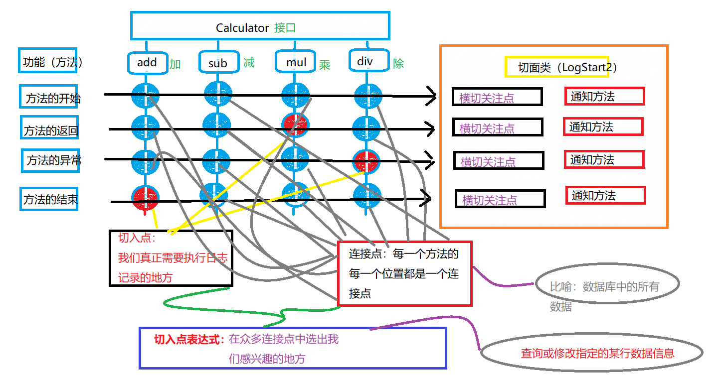
Spring声明式事务 – AOP基础知识
来至：https://icode.best/i/46927334924302
Notes:
问题：读数据不需要事务吗？

Slide 17
Spring声明式事务 – API及实现
JoinPoint（连接点）
org.aopalliance.intercept.Joinpoint
org.springframework.aop.framework.ReflectiveMethodInvocation
PointCut（切入点表达式）
org.springframework.aop.Pointcut
org.springframework.transaction.interceptor.TransactionAttributeSourcePointcut
Advice（通知）
org.aopalliance.aop.Advice
org.springframework.transaction.interceptor.TransactionInterceptor
Notes:
问题：读数据不需要事务吗？

Slide 18
Spring声明式事务 – API及实现
PointCut Actor
-> org.springframework.transaction.interceptor.TransactionAttributeSourcePointcut.
TransactionAttributeSourceClassFilter#matches()
-> org.springframework.transaction.annotation.AnnotationTransactionAttributeSource#isCandidateClass()
-> org.springframework.transaction.annotation.SpringTransactionAnnotationParser#isCandidateClass()
Advice Actor
-> org.springframework.transaction.interceptor.TransactionInterceptor#invoke()
-> org.springframework.transaction.interceptor.TransactionAspectSupport#invokeWithinTransaction()
-> org.springframework.transaction.interceptor.TransactionAspectSupport#determineTransactionManager()
-> org.springframework.transaction.interceptor.TransactionAspectSupport#createTransactionIfNecessary()
-> org.springframework.transaction.PlatformTransactionManager#getTransaction()
JoinPoint Actor
-> org.springframework.aop.framework.ReflectiveMethodInvocation#proceed()
-> org.springframework.aop.framework.ReflectiveMethodInvocation#invokeJoinpoint()
-> org.springframework.aop.support.AopUtils#invokeJoinpointUsingReflection()
-> java.lang.reflect.Method#invoke()
Notes:
问题：读数据不需要事务吗？

Slide 19
TransactionUtils实现

Slide 20
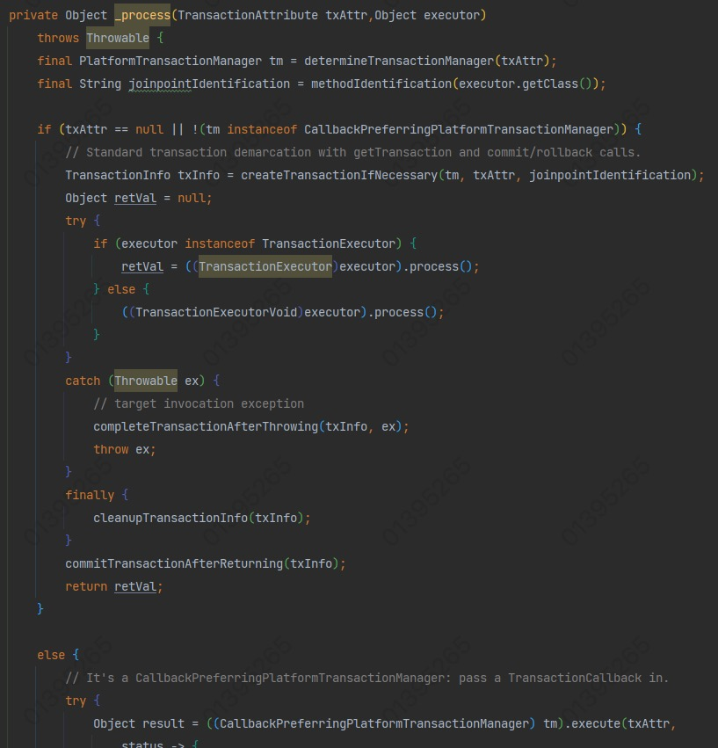
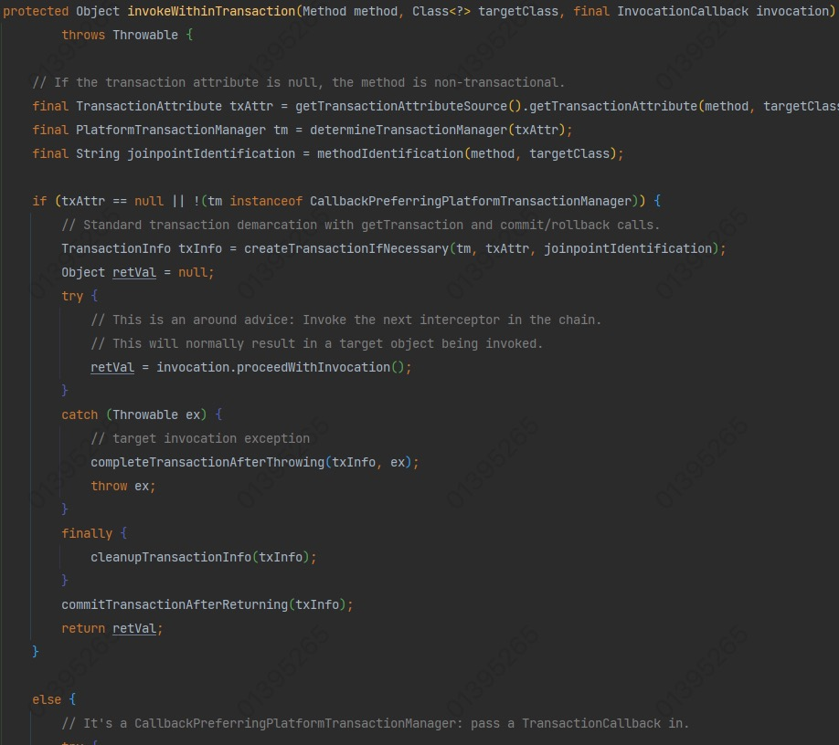
TransactionUtils的实现 – foc-common的实现
Notes:
将业务方法封装为org.springframework.transaction.interceptor.TransactionAspectSupport.InvocationCallback不就可以执行
org.springframework.transaction.interceptor.TransactionAspectSupport#invokeWithinTransaction了吗…

Slide 21
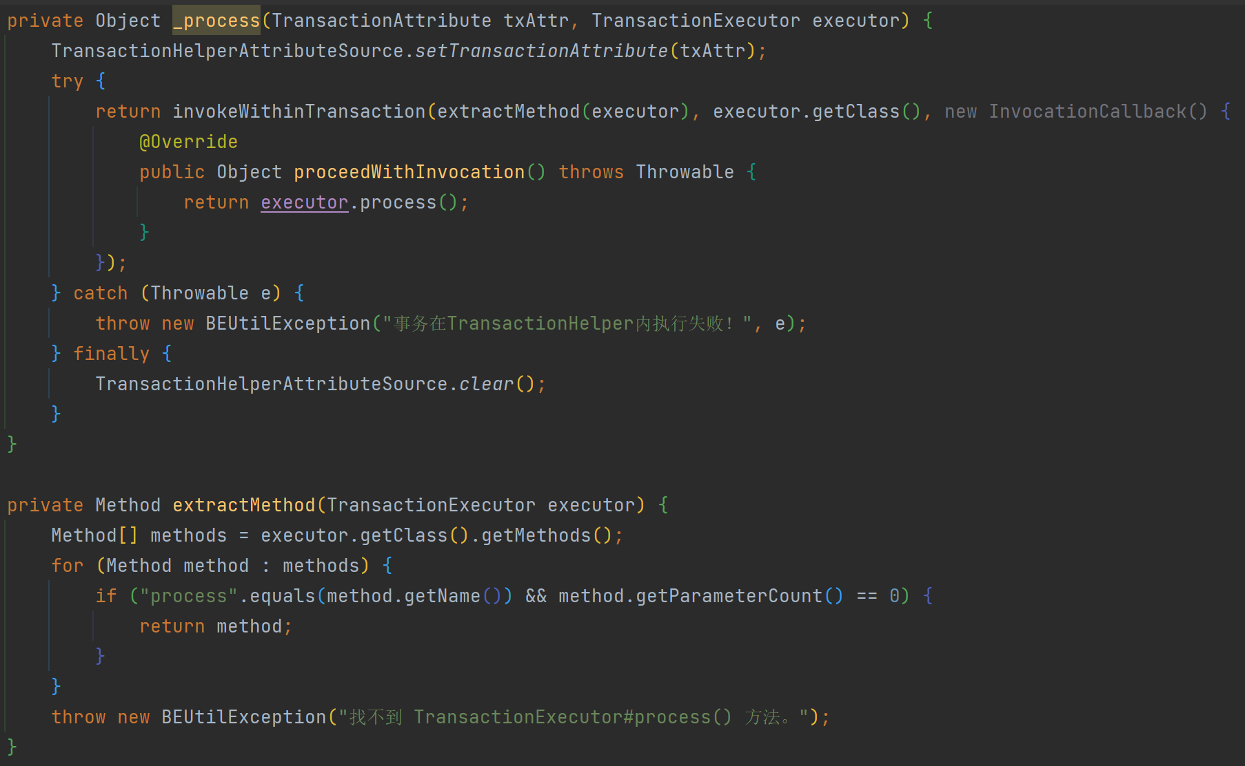
TransactionUtils的实现 – 更简单的实现

Slide 22
THANK YOU

Slide 23
拓展：
多数据源？
MyBatis动态代理注册为Spring Bean？
Spring EnableXxx 原理？
事务的传播行为？

Slide 24
附：
参考
极客时间 – 小马哥讲Spring核心编程思想
foc-common 事务和多数据源相关代码
代码
https://github.com/zhanjinhao/learn-spring-aop/tree/master/spring-aop-tx-usage
https://github.com/zhanjinhao/business-easy/tree/master/src/main/java/cn/addenda/businesseasy/transaction

